Slide 1
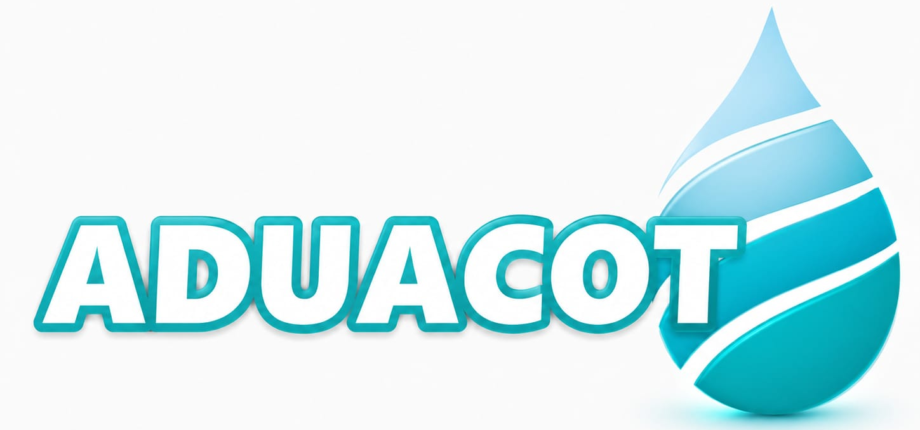
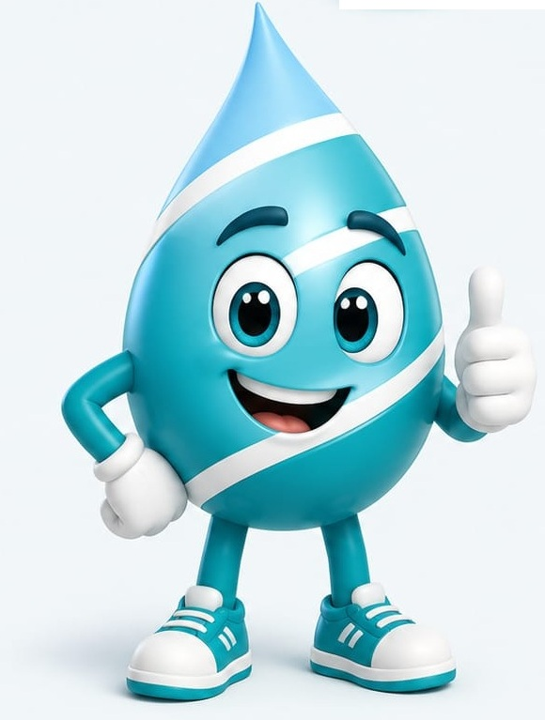
Como funciona el proceso de Potabilización del Agua en ADUACOT
ASOCIACIÓN DE USUARIOS DEL ACUEDUCTO DEL CORREGIMIENTO DE TAPARTÓ

Slide 2
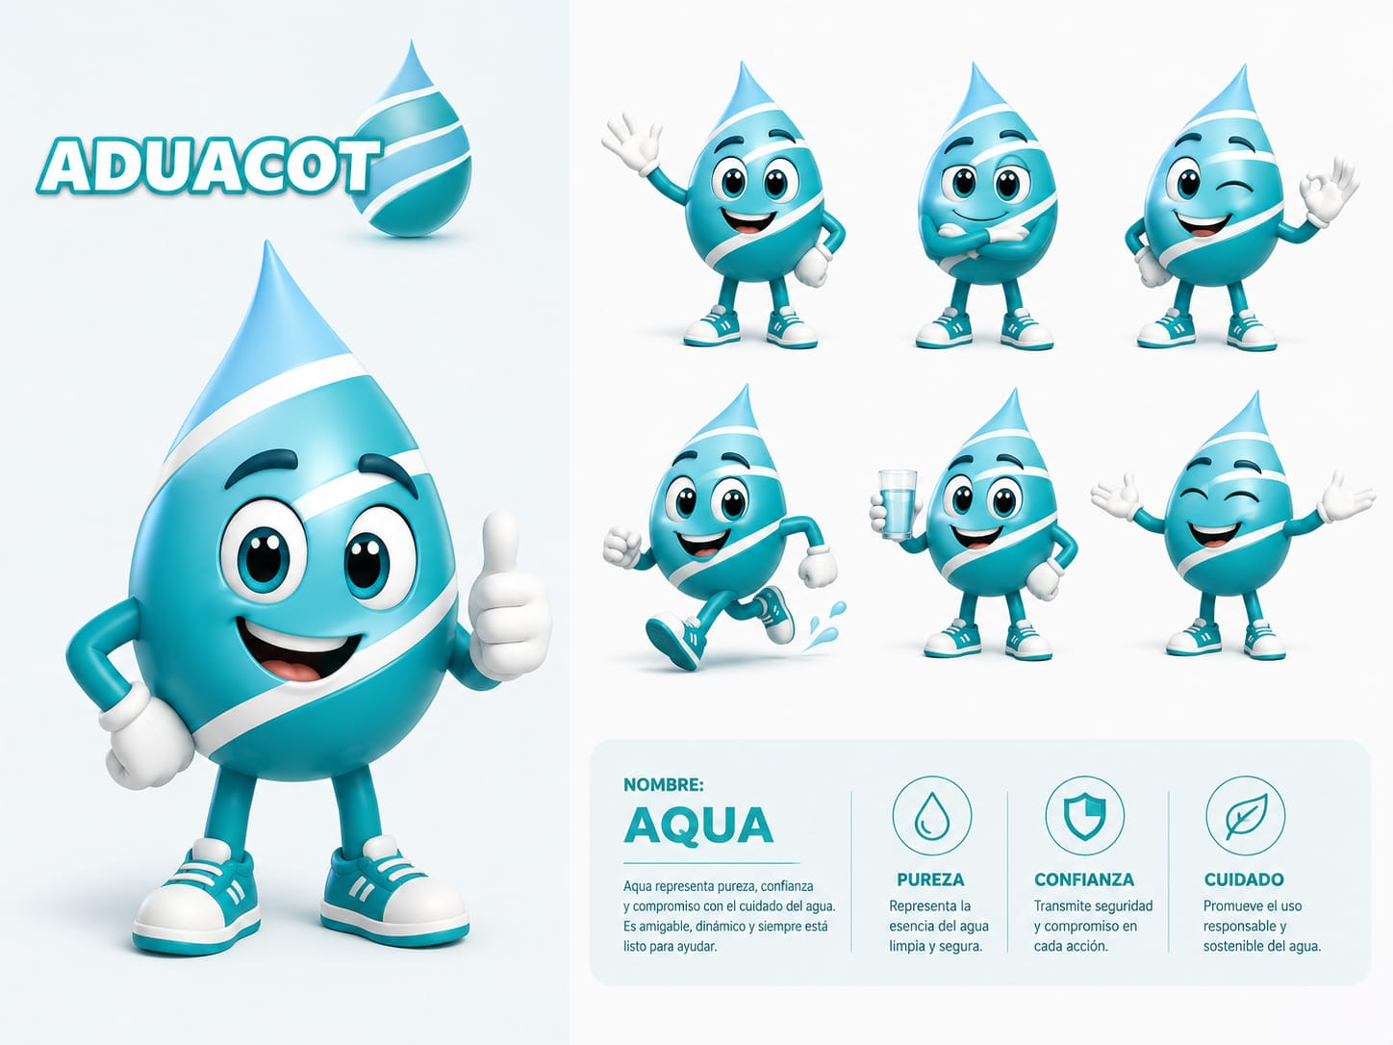
¿Cómo inicia el proceso?
Nuestro trabajo inicia con la captación del agua en la bocatoma, donde el agua viaja alrededor de 4 kilómetros desde la vereda la Rochela hasta la planta de tratamiento de agua potable PTAP.
El Agua pasa a través de:
2 Tanques desarenadores ubicados en la bocatoma, 1 el pozo principal y 2 el desarenador principal.
Durante el recorrido el agua pasa por 1 tanque de quiebre en donde además de disminuir su velocidad, también eliminamos posibles restos de arena y material vegetal.

Slide 3
¿Cómo inicia el proceso?
Al momento de llegar a nuestra planta antes de ser almacenada en los tanques, el agua pasa nuevamente por un tanque desarenador que se encarga de eliminar todo tipo de material grueso que pudo haberse pasado por los anteriores procesos. Luego pasa por 2 filtros adicionales en donde se realiza el proceso de:
Coagulación y Floculación
Se agregan productos que facilitan la unión de partículas suspendidas, en nuestro caso el carbón activado y 2 filtros que se encargan de separar estas partículas y llevarlas al fondo del tanque donde después mediante el lavado de la planta de tratamiento se desechan a través de el rebose.

Slide 4
¡Ahora si!
¿Qué es la potabilización?
Son el conjunto de procesos físicos, químicos y biológicos que eliminan contaminantes.
En resumen se realiza el siguiente proceso:
Filtración: El pasa por filtros para eliminar impurezas restantes.
Desinfección: Se eliminan microorganismos mediante el uso del hipoclorito de sodio al 15% pero es posible el uso del químico hasta el 18%.
Control de calidad: Se realizan análisis en 3 puntos distintos
el primero al inicio del sistema, el segundo a mitad del sistema
y el tercero al final de la red de acueducto.

Slide 5
¿Cómo se hace el proceso de verificación de calidad del agua?
1- Se abre la llave y durante 1 a 5 minutos se deja que el agua corra para que esta muestre realmente el resultado correcto.
2- Se lava el KIT TEST con el fin de eliminar cualquier tipo de suciedad, solo se lava con agua y no con químicos o jabones para no afectar el resultado.
3 – Se toma la muestra de agua y se agrega el agente reactivo DPD (dietil-p-fenilendiamina). Que es un compuesto químico utilizado como reactivo (ya sea en pastilla, líquido o polvo) para medir la concentración y el nivel de cloro en el agua.

Slide 6
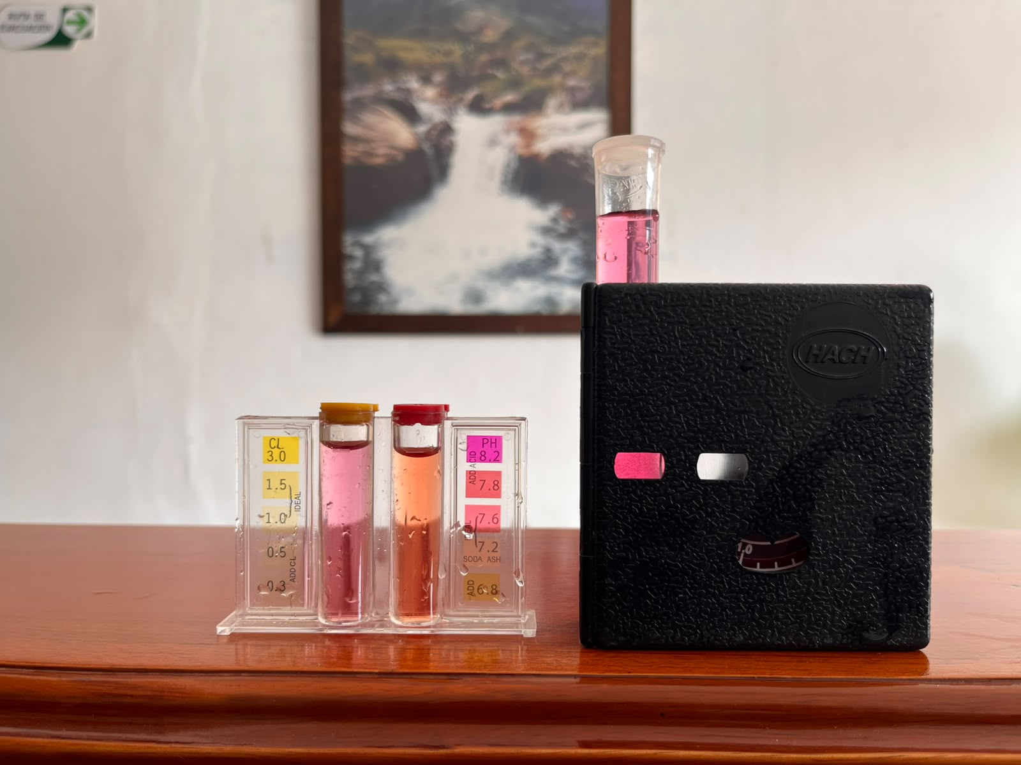
¿Como se termina el proceso de potabilización?
Analizamos la muestra tomada y según el indicador de color del test kit sabremos si el agua esta correctamente potabilizada, hay exceso de concentración de cloro o hay poca concentración de cloro.
Nivel ideal: Entre 0,3 y 1,5 mg/L
Límite máximo permitido: No debe superar los (5,0 mg/L (valores superiores no son aptos para el consumo humano)

Slide 7
Así finaliza el proceso de potabilización del agua en ADUACOT, cabe recalcar que contamos con 3 dosificadores de cloro que son los encargados de inyectar la dosis adecuada de hipoclorito en el agua, que en el momento son 50mg/L cada 10 segundos según el tanque de almacenamiento de agua utilizado que es de 50.000 litros de capacidad.
Dato importante: En Andes solo el acueducto multiveredal, Las empresas publicas de Andes y ADUACOT cumplimos con los lineamientos y permisos otorgados por la entidad ambiental, y gobernación de Antioquia para el control y distribución de agua potable apta para el consumo humano.

Slide 8
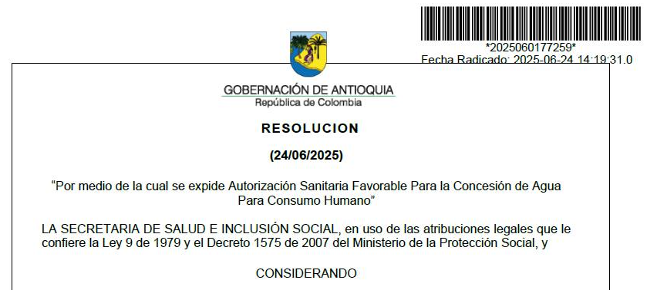
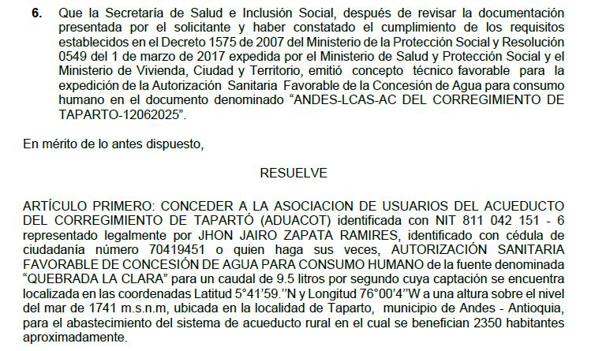

Slide 9
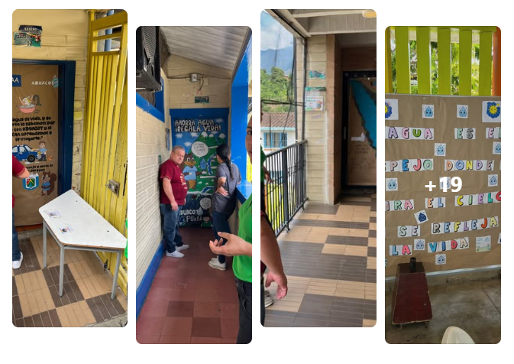
Somos el único corregimiento del suroeste de Antioquia que cuenta con un Programa de uso eficiente y de ahorro del agua PUEAA aprobado por CORANTIOQUIA

Slide 10
Procesos y requisitos legales que cumplimos
Permiso de captación de agua de la quebrada la clara con un permiso de uso de hasta 9.5litros por segundo .
Autorización Sanitaria FAVORABLE para la concesión de agua potable para consumo humano.
Programa de uso eficiente y de ahorro del agua PUEAA. (Creado año 2024)
Planta de tratamiento de agua POTABLE en uso con los lineamientos necesarios para la potabilización de agua.
Planta de tratamiento de aguas residuales PTAR.
Presentación del Programa de Transparencia y Ética Empresarial (PTEE), dirigidas a las entidades sin ánimo de lucro (ESAL). Gobernación de Antioquia año 2026.
Presentación de medios magnéticos e información financiera, facturación electrónica, Software administrativo legal con permisos para la administración de bienes públicos con últimos estándares tecnológicos. Actualizado el año 2025 y al día en el año 2026. (NUEVAS OBLIGACIONES DIAN)
Cumplimos!!

Slide 11
¿QUE MÁS NOS PIDE SANIDAD MUNICIPAL?
Nos exigen mantener un sistema de agua potable estable en el que día y noche prestemos el servicio apto para el consumo humano para todos nuestros usuarios.
¿Qué nos falta?
Actualmente sostenemos el sistema apto para el consumo humano de Lunes a viernes 24 horas y el día sábado hasta las 10 am en promedio.
Los sábados y domingo en la tarde no es posible prestar el servicio de potabilización debido a la poca capacidad de almacenamiento con el que ADUACOT cuenta, y el problema es que los fines de semana al estar todas las personas en sus casas por ser días de descanso; nuestro sistema no da abasto y nos vemos obligados a configurarlo con el agua de manera directa únicamente filtrándola al momento de su ingreso a nuestra planta.

Slide 12
¿Que ha hecho ADUACOT para tratar de solucionar estos inconvenientes?
- Elaboración y presentación de estudios, diseños para el PROYECTO DE AMPLIACIÓN DE CAPACIDAD DE ALMACENAMIENTO PLANTA DE TRATAMIENTO DE AGUA POTABLE.
Recuperación de la Red antigua del acueducto.
Cambios de tubería obsoleta por nueva de mayor calidad.
Reducción de pérdidas técnicas ( en un 38.21%). Rebose del agua clorada perdida en semana.

Slide 13
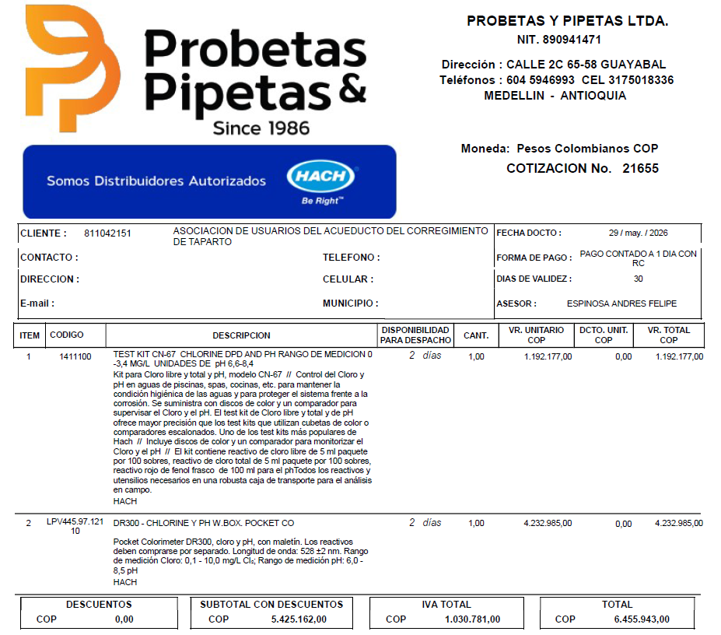

Slide 14
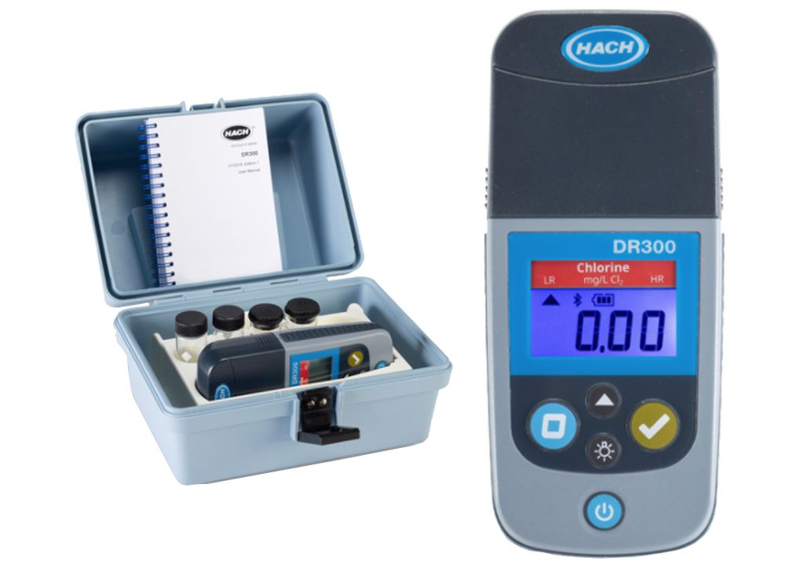
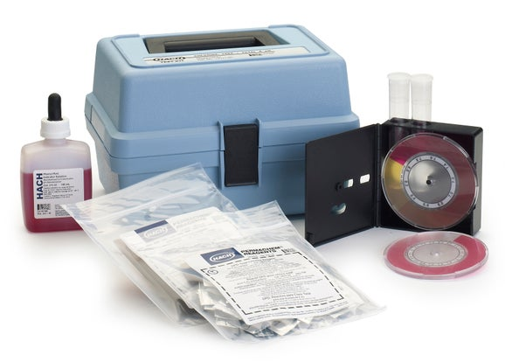
$4.232.985
$1.192.177

Slide 15
Gracias
Trabajamos por una mejor calidad de vida para todos.
Daniel Esteban Duque Restrepo
Administrador ADUACOT

